Slide 1
CORSO DI FORMAZIONE LAVORATORI IN MATERIA DI SALUTE E SICUREZZA SUI LUOGHI DI LAVORO
MODULO FORMAZIONE GENERALE (4 ORE)
09-10 giugno 2014
REPARTO SUPPORTO FORMAZIONE ADDESTRAMENTO
SERVIZIO TIRPERS
C.C. (GN) Plinio RAPANA’

Slide 2
PREMESSA
PERCHÈ?
2 ORDINI DI MOTIVI

Slide 3
PREMESSA
PRIMO
INFORTUNI SUL LAVORO
OGNI ANNO
725.000
920
MORTI SUL LAVORO
OGNI ANNO

Slide 4
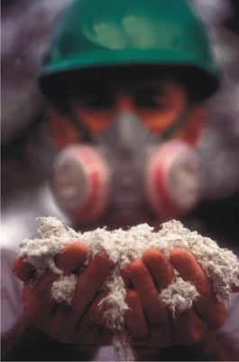
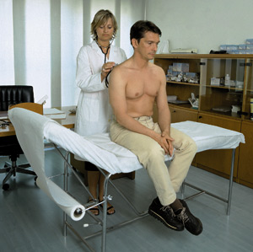
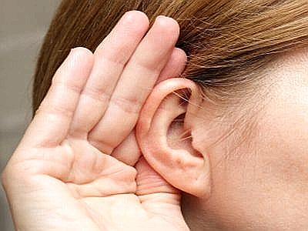
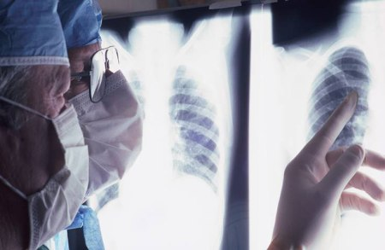
PREMESSA
PRIMO
MALATTIE PROFESSIONALI
ANNO 2011
Denunciate: 46.500
Riconosciute: 16.800

Slide 5
PREMESSA
PRIMO
45 MLD DI EURO
3% PIL
10 IMU PRIMA CASA
N.B.: Escluse le malattie professionali, gli infortuni in itinere e il lavoro irregolare

Slide 6
PREMESSA
SECONDO
D.Lgs. 81/08
Articolo 37 - Formazione dei lavoratori e dei loro rappresentanti
1. Il datore di lavoro assicura che ciascun lavoratore riceva una formazione sufficiente ed adeguata in materia di salute e sicurezza, anche rispetto alle conoscenze linguistiche, con particolare riferimento a:
a) concetti di rischio, danno, prevenzione, protezione, organizzazione della prevenzione aziendale, diritti e doveri dei vari soggetti aziendali, organi di vigilanza, controllo, assistenza;
b) rischi riferiti alle mansioni e ai possibili danni e alle conseguenti misure e procedure di prevenzione e protezione caratteristici del settore o comparto di appartenenza dell’azienda.
SANZIONI: Arresto da 2 a 4 mesi o ammenda da 1200 a 5200 €

Slide 7
PREMESSA
SECONDO
DPR 90/2010
Articolo 251 - Formazione informazione e addestramento
1. Il datore di lavoro e gli altri comandanti o responsabili di unità organizzative, quali dirigenti e preposti e nell' ambito delle rispettive attribuzioni e competenze, assicurano che ciascun lavoratore riceva una informazione, formazione e addestramento sufficienti e adeguati in materia di sicurezza e salute durante il lavoro, con particolare riferimento al proprio posto e luogo di lavoro e alle specifiche mansioni, comprese quelle temporaneamente assegnate per l' esecuzione di un compito specifico.
3. L' attività formativa, predisposta e condotta, in via principale, dalla Scuola di formazione e perfezionamento del personale civile della difesa e da altri istituti dell' amministrazione della difesa

Slide 8
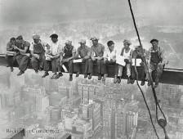
PREMESSA
SECONDO
Circolare Segredifesa 0071200 del 25 ottobre 2012
CONTENUTI MINIMI FORMAZIONE LAVORATORI
FORMAZIONE GENERALE (4 ORE)
(Normativa , concetti base e organizzazione del SPP)
FORMAZIONE SPECIFICA (8 ORE)
(Rischi specifici in funzione della mansione)

Slide 9
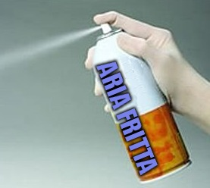
PREMESSA

Slide 10
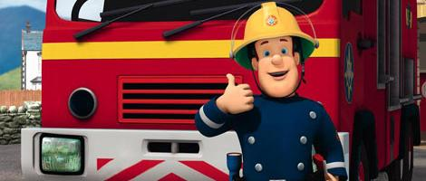
PREMESSA
La volta della sicurezza poggia sui pilastri del buon senso
(Sam il pompiere)

Slide 11
PREMESSA
ATTIVITA’ LAVORATIVA
SALUTE E SICUREZZA

Slide 12
PREMESSA
CULTURA DELLA SICUREZZA
Complesso di superiorità:
“ho cose più importanti di cui occuparmi”
Fatalismo:
“gli infortuni accadono ed accadranno sempre”
Troppa confidenza:
“l’ho sempre fatto e non è mai successo niente”
Spericolatezza:
“in questo modo finisco prima”

Slide 13
PREMESSA
CULTURA DELLA SICUREZZA
Ignoranza:
“non sapevo che fosse pericoloso”
Scarsa sensibilità:
“non sono pagato anche per stare attento”
Dimenticanza:
“non mi ricordavo che fosse pericoloso”
Superficialità:
“ma come si può con tante cose che ho da fare”

Slide 14
FORMAZIONE GENERALE
LAVORATORI
IN MATERIA DI SALUTE E SICUREZZA SUI LUOGHI DI LAVORO

Slide 15
AGENDA
Scopo, obiettivi e finalità
Cenni storici
Riferimenti normativi
Organizzazione SPP
Obblighi Datore di lavoro
Obblighi lavoratore
La valutazione del rischio
Formazione – Informazione
Marivigilanza

Slide 16
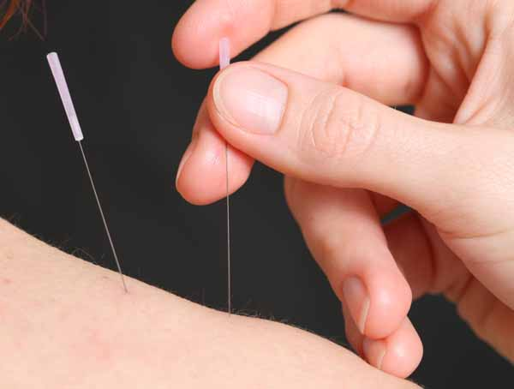
SCOPO, OBIETTIVI E FINALITA’
Fornire informazioni relative al quadro normativo in vigore, alle responsabilità ed al sistema di gestione del rischio al fine di aumentarne la sensibilità in materia di salute e sicurezza sui luoghi di lavoro e fornire al lavoratore la formazione generale obbligatoria prevista per legge

Slide 17
SALUTE E SICUREZZA
SUI LUOGHI DI LAVORO
SIGNIFICATO:
SALUTE
SICUREZZA

Slide 18
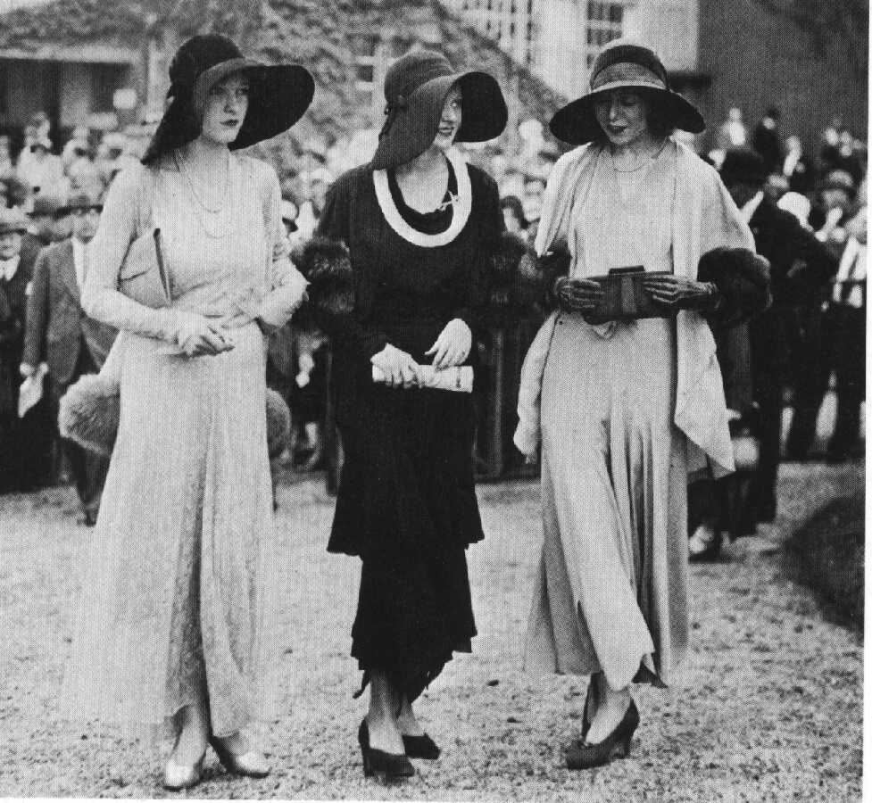
CENNI STORICI
La normativa in materia di sicurezza è il risultato di una stratificazione di norme emanate nell'arco di ottanta anni

Slide 19
CENNI STORICI
CODICE PENALE Regio Decreto del 19 ottobre 1930, n.1398
art. 437: Chiunque omette di collocare impianti, apparecchi o segnali destinati a prevenire disastri o infortuni sul lavoro, ovvero li rimuove o li danneggia, è punito con la reclusione da sei mesi a cinque anni. Se dal fatto deriva un disastro o un infortunio, la pena è della reclusione da tre a dieci anni.
art. 451: Chiunque, per colpa, omette di collocare, ovvero rimuovere o rende inservibili apparecchi o altri mezzi destinati alla estinzione di un incendio, o al salvataggio o al soccorso contro disastri o infortuni sul lavoro, è punito con la reclusione fino a un anno o con la multa da lire duecentomila a un milione.

Slide 20
CENNI STORICI
CODICE CIVILE Regio Decreto del 16 marzo 1942, n. 262
art. 2087: L'imprenditore è tenuto ad adottare, nell'esercizio dell'impresa, le misure che, secondo la particolarità del lavoro, l'esperienza e la tecnica, sono necessarie a tutelare l'integrità fisica e la personalità morale dei prestatori di lavoro.

Slide 21
CENNI STORICI
Le prime leggi specifiche sull'argomento risalgono agli anni cinquanta.
D.P.R. 19 marzo 1956, n. 303
Norme generali per l'igiene del lavoro
D.P.R. 27 aprile 1955, n. 547
Norme per la prevenzione degli infortuni sul lavoro
D.P.R. 7 gennaio 1956, n. 164
Norme di prevenzione infortuni sul lavoro nelle costruzioni
Questi decreti, molto corposi e ben costituiti, sono tra i meno applicati nella storia dell'Italia repubblicana.
principio della prevenzione oggettiva

Slide 22
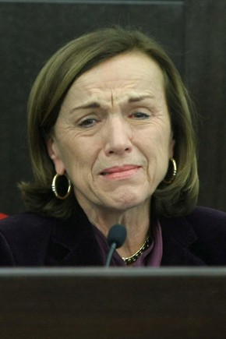
CENNI STORICI
Lo Statuto dei lavoratori è legge n. 300 del 20 maggio 1970, recante "Norme sulla tutela della libertà e dignità dei lavoratori, della libertà sindacale e dell'attività sindacale nei luoghi di lavoro e norme sul collocamento", che è una delle norme principali del diritto del lavoro italiano.
La sua introduzione provocò importanti e notevoli modifiche sia sul piano delle condizioni di lavoro che su quello dei rapporti fra i datori di lavoro, i lavoratori e le loro rappresentanze sindacali.
Rallentamento normativa prevenzione infortuni causa maggiore attenzione agli aspetti occupazionali

Slide 23
CENNI STORICI
Anni ’90: ingresso in Europa ed emanazione di direttive europee in materia
Promulgati:
D. Lgs. 626 del 1994
Attuazione delle direttive 89/391/CEE, 89/654/CEE, 89/655/CEE, 89/656/CEE, 90/269/CEE, 90/270/CEE, 90/394/CEE, 90/679/CEE, 93/88/CEE, 95/63/CE, 97/42/CE, 98/24/CE, 99/38/CE, 99/92/CE, 2001/45/CE, 2003/10/CE e 2003/18/CE riguardanti il miglioramento della sicurezza e della salute dei lavoratori durante il lavoro
D. Lgs. 494 del 1996
Con aggiornamento annuale, sono seguiti altri decreti di chiarimento e di miglioramento oltre a leggi regionali.

Slide 24
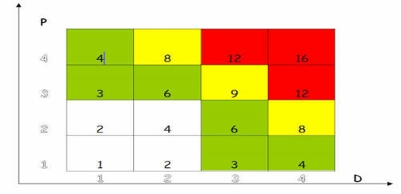
CENNI STORICI
D.Lgs 626/94: principali novità:
Introduzione di un Servizio di Prevenzione e Protezione (SPP) di cui il datore di lavoro è responsabile.
Introduzione di un Rappresentante dei Lavoratori per la Sicurezza che deve essere eletto dai lavoratori stessi e deve essere consultato preventivamente in tutti i processi di valutazione dei rischi.
Obbligo della valutazione del rischio (risk assessment) da parte del datore di lavoro

Slide 25
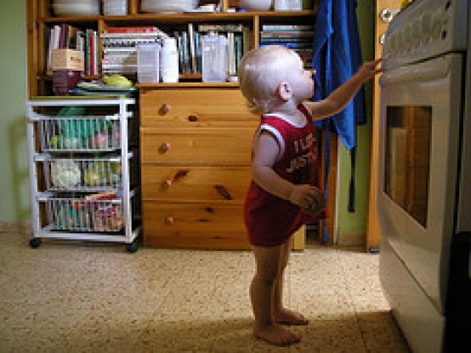
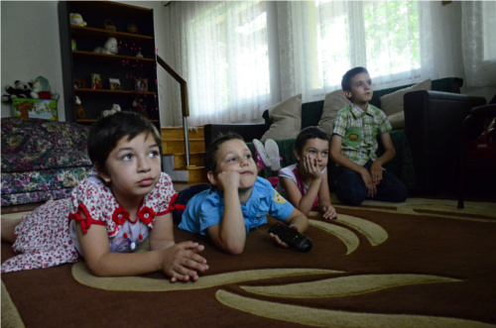
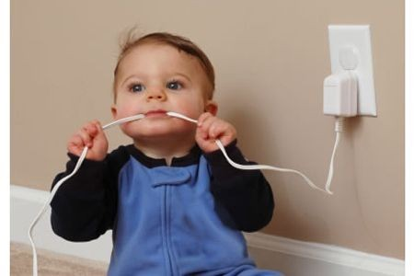
CENNI STORICI
Valutazione del rischio

Slide 26
CENNI STORICI
D.lgs. 19 settembre 1994, n. 626
Attuazione delle direttive 89/391/CEE, 89/654/CEE, 89/655/CEE, 89/656/CEE, 90/269/CEE, 90/270/CEE, 90/394/CEE, 90/679/CEE, 93/88/CEE, 95/63/CE, 97/42/CE, 98/24/CE, 99/38/CE, 99/92/CE, 2001/45/CE, 2003/10/CE e 2003/18/CE riguardanti il miglioramento della sicurezza e della salute dei lavoratori durante il lavoro
principio della prevenzione soggettiva

Slide 27
RIFERIMENTI NORMATIVI
Nazionali
Militari

Slide 28
RIFERIMENTI NORMATIVI
Nazionali
COSTITUZIONE ITALIANA
art. 1: L’Italia è una repubblica democratica, fondata sul lavoro
art. 32: La Repubblica tutela la salute come fondamentale diritto dell’individuo e interesse della collettività
art. 35: La Repubblica tutela il lavoro in tutte le sue forme e applicazioni
art. 41: L’iniziativa privata è libera […] non può svolgersi in […] modo da recare danno alla sicurezza, libertà, alla dignità umana

Slide 29
RIFERIMENTI NORMATIVI
Nazionali
D.lgs. 19 settembre 1994, n. 626
Attuazione delle direttive 89/391/CEE, 89/654/CEE, 89/655/CEE, 89/656/CEE, 90/269/CEE, 90/270/CEE, 90/394/CEE, 90/679/CEE, 93/88/CEE, 95/63/CE, 97/42/CE, 98/24/CE, 99/38/CE, 99/92/CE, 2001/45/CE, 2003/10/CE e 2003/18/CE riguardanti il miglioramento della sicurezza e della salute dei lavoratori durante il lavoro

Slide 30
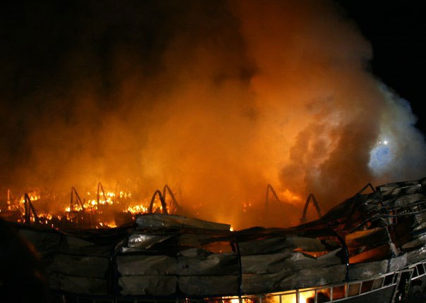
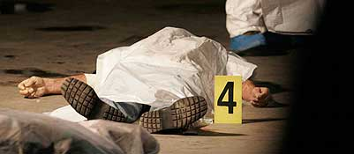
RIFERIMENTI NORMATIVI
Torino, 5-6 dicembre 2007
Molfetta, 3 marzo 2008

Slide 31
RIFERIMENTI NORMATIVI
Nazionali
D.Lgs. 9 aprile 2008, n. 81
Testo unico in materia di salute e sicurezza nei luoghi di lavoro (TUSL)

Slide 32
RIFERIMENTI NORMATIVI
Nazionali
Il D. Lgs. 81/08 ha riformato, riunito ed armonizzato, abrogandole, le disposizioni dettate da numerose precedenti normative in materia di sicurezza e salute nei luoghi di lavoro succedutesi nell'arco di quasi sessant'anni, al fine di adeguare il corpus normativo all'evolversi della tecnica e del sistema di organizzazione del lavoro.
Il D.lgs 81/2008 è stato successivamente integrato dal D.lgs. n. 106 del 3 agosto 2009 recante Disposizioni integrative e correttive del decreto legislativo 9 aprile 2008, n. 81, in materia di tutela della salute e della sicurezza nei luoghi di lavoro. Le norme contenute nel cosiddetto "decreto correttivo" sono entrate in vigore il 20 agosto 2009.

Slide 33
RIFERIMENTI NORMATIVI
Nazionali
Il nuovo Testo unico (art. 304) abroga le seguenti normative :
D.P.R. 27 aprile 1955, n. 547;
D.P.R. 7 gennaio 1956 n. 164;
D.P.R. 19 marzo 1956, n. 303, fatta eccezione per l’articolo 64;
D.lgs. 15 agosto 1991, n. 277;
D.lgs. 19 settembre 1994, n. 626;
D.lgs. 14 agosto 1996, n. 493;
D.lgs. 14 agosto 1996, n. 494;
D.lgs. 19 agosto 2005, n. 187;
art. 36bis, commi 1 e 2 del D.L. 4 luglio 2006 n.223, convertito dalla L. 5 agosto 2006 n.248;
artt. 2, 3, 5, 6 e 7 della L. 3 agosto 2007, n. 123;
ogni altra disposizione legislativa e regolamentare nella materia disciplinata dal D.lgs. medesimo incompatibili con lo stesso;
la lettera c) del terzo comma dell’articolo 3, della legge 22 luglio 1961, n. 628;
gli articoli 42 e 43 del decreto del Presidente della Repubblica 20 marzo 1956, n. 320;
il decreto del Presidente della Repubblica 3 luglio 2003, n. 222.

Slide 34
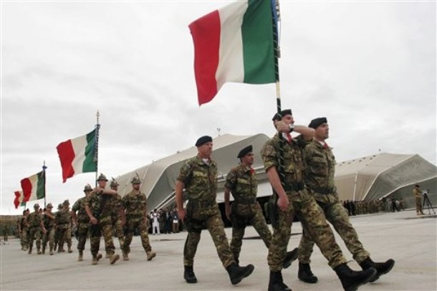
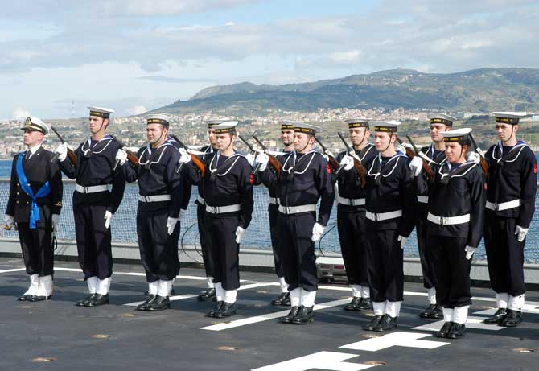
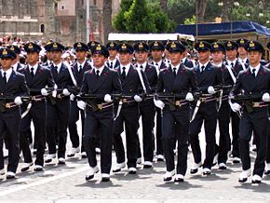
RIFERIMENTI NORMATIVI
Nazionali
D.lgs. 9 aprile 2008, n. 81 e s.m.i.
TITOLO I - PRINCIPI COMUNI
CAPO I - DISPOSIZIONI GENERALI
Articolo 3: Campo di applicazione
Comma 2
“Nei riguardi delle Forze armate […] le disposizioni del presente Decreto Legislativo sono applicate tenendo conto delle effettive particolari esigenze connesse al servizio espletato o alle peculiarità organizzative ivi comprese quelle per la tutela della salute e sicurezza del personale nel corso di operazioni ed attività condotte dalla Forze armate […], individuate entro e non oltre ventiquattro mesi dalla data di entrata in vigore del presente decreto legislativo con decreti emanati […] dai Ministri competenti […]”.

Slide 35
RIFERIMENTI NORMATIVI
Militari
D.P.R. n. 90 del 15 marzo 2010
Testo unico delle disposizioni regolamentari in materia di ordinamento militare
(in G.U. s.g. 18 giugno 2010, n. 140, suppl. ord. n. 131).

Slide 36
RIFERIMENTI NORMATIVI
Militari
DECRETO LEGISLATIVO 15 marzo 2010, n. 66
Codice dell’ordinamento militare
Art. 184: Tutela della salute e sicurezza nei luoghi di lavoro per le Forze armate
1. La normativa in materia di tutela della salute e della sicurezza nei luoghi di lavoro, di cui al decreto legislativo 9 aprile 2008, n. 81, si applica alle Forze armate nei limiti di compatibilità con gli speciali compiti e attività da esse svolti, tenuto conto delle insopprimibili esigenze connesse all’utilizzo dello strumento militare, come valutate dai competenti organismi militari sanitari e tecnici.
2. I limiti di compatibilità e le esigenze connesse all’utilizzo dello strumento militare sono individuati nel regolamento, in questa parte emanato nel rispetto delle procedure previste dall’art. 3, comma 2, 1° periodo del decreto legislativo 9 aprile 2008, n. 81.

Slide 37
RIFERIMENTI NORMATIVI
Militari
DECRETO DEL PRESIDENTE DELLA REPUBBLICA 15 marzo 2010, n. 90
Testo unico delle disposizioni regolamentari in materia di ordinamento militare
TITOLO IV – SANITA’ MILITARE
CAPO I – SICUREZZA SUI LUOGHI DI LAVORO

Slide 38
RIFERIMENTI NORMATIVI
Militari
D.P.R. 15 marzo 2010, n. 90
Articolo 245: Individuazione delle particolari esigenze connesse al servizio espletato o alle peculiarità organizzative delle Forze Armate
“Ai sensi dell’articolo 3, comma 2, del decreto legislativo 9 aprile 2008, n. 81, costituiscono particolari esigenze connesse al servizio espletato o alle peculiarità organizzative delle Forze armate i principi e le peculiarità istituzionali finalizzati a salvaguardare la funzionalità dell'intera struttura militare, da cui dipende la potenzialità operativa delle forze […]”.

Slide 39
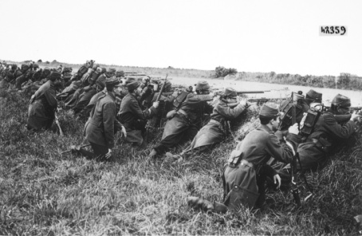
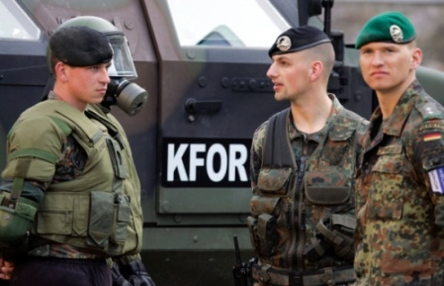
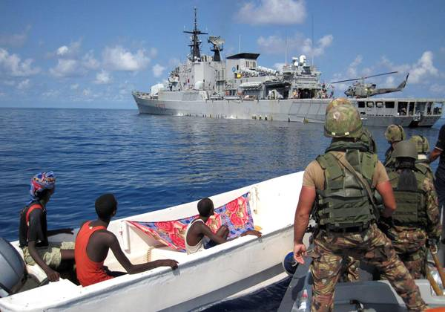
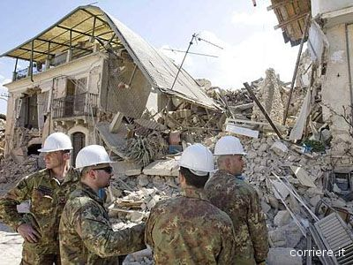
RIFERIMENTI NORMATIVI
Militari
D.Lgs. 15 marzo 2010, n. 66
Codice dell'ordinamento militare
Art. 89 Compiti delle Forze armate
1. Compito prioritario delle Forze armate è la difesa dello Stato.
2. Le Forze armate hanno altresì il compito di operare al fine della realizzazione della pace e della sicurezza, in conformità alle regole del diritto internazionale e alle determinazioni delle organizzazioni internazionali delle quali l'Italia fa parte.
3. Le Forze armate concorrono alla salvaguardia delle libere istituzioni e svolgono compiti specifici in circostanze di pubblica calamità e in altri casi di straordinaria necessità e urgenza.

Slide 40
RIFERIMENTI NORMATIVI
Militari
CIRCOLARE S.M.M. 1062/U.E.U.
ATTUAZIONE DELLE NORME DI LEGGE
IN MATERIA DI
SICUREZZA ED IGIENE DEL LAVORO
EDIZIONE 2011

Slide 41
RIFERIMENTI NORMATIVI
Militari
CIRCOLARE S.M.M. 1062/U.E.U.
Capitolo 1 par. 102 comma 3
…omissis…
La normativa pertanto si applica in tutti i luoghi ed in tutte le attività svolte nell’ambito dell’Amministrazione anche da personale estraneo alla stessa che opera a suo favore. Sono, pertanto, compresi i mezzi terrestri, navali ed aerei, le infrastrutture di qualunque genere, tipo ed utilizzo e le attività operative, addestrative e logistico/amministrative svolte sia in territorio nazionale che all’estero sotto mandato nazionale o multinazionale/internazionale.

Slide 42
RIFERIMENTI NORMATIVI
Militari
CIRCOLARE S.M.M. 1062/U.E.U.
Introduzione, par. 003 ultimo comma
…omissis…
Si precisa infine che in caso di dubbie interpretazioni il primo riferimento è sempre il testo del Decreto Legislativo 9.4.2008 n. 81 e s.m.i. nonché il titolo IV capo I artt. da 244 a 264 del D.P.R. 15/03/2010 n° 90 Testo Unico delle Disposizioni Regolamentari in materia di ordinamento militare.

Slide 43
RIFERIMENTI NORMATIVI
RIEPILOGANDO
D.lgs. n. 81 del 9 aprile 2008 e s.m.i.
D.P.R. n. 90 del 15 marzo 2010
Circolare S.M.M. 1062/U.E.U. ed. dicembre 2011

Slide 44
D.Lgs. 9 aprile 2008, n. 81
Testo unico in materia di salute e sicurezza nei luoghi di lavoro (TUSL)

Slide 45
IL TESTO UNICO
D.Lgs. 81/08

Slide 46
IL TESTO UNICO

Slide 47
IL TESTO UNICO
PRINCIPALI FIGURE INDIVIDUATE
Datore di Lavoro
Dirigente
Preposto
Lavoratori
S.P.P. (R.S.P.P. e A.S.P.P.)
R.L.S.
Medico Competente
Il DPR 90/2010 (e la circolare SMM 1062) danno indicazioni specifiche per l’individuazione delle figure ambito Difesa

Slide 48
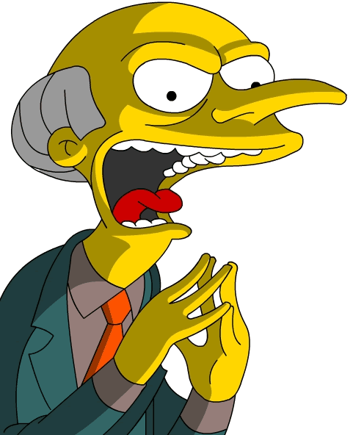
DATORE DI LAVORO
(art 246 comma 1 DPR 90/2010)
(art 103 a. (1-4) circolare SMM 1062)
(1) Si identificano i datori di lavoro nei Titolari degli organismi di F.A. o interforze che, ancorché non aventi qualifica dirigenziale, siano preposti ad un Comando/Ufficio avente autonomia gestionale e siano dotati di autonomi poteri decisionali e di spesa.
(2) In deroga a quanto sopra indicato e nel rispetto delle peculiarità organizzative istituzionali che prevedono l’unicità di comando e controllo, assolvono le funzioni di datore di lavoro, limitatamente al personale dipendente, anche i dirigenti e funzionari degli organismi centrali e periferici delle aree tecnico-amministrativa, tecnico-industriale e tecnico-operativa dell’A.D. che, ancorché non siano dotati di autonomi poteri di spesa, sono però competenti a disciplinare l’organizzazione del lavoro e possiedono piena autonomia per effettuare la valutazione dei rischi

Slide 49
DATORE DI LAVORO
(art 246 comma 3 DPR 90/2010)
(art 103 a. (4) circolare SMM 1062)
Per le unità navali della Marina militare e del Corpo delle capitanerie di porto, la suddetta responsabilità grava, in diversa misura, sia sul comandante, deputato all’impiego del personale dipendente e delle risorse assegnate, sia sulle autorità sovraordinate, competenti a disciplinare l’organizzazione del lavoro, che su quelle competenti per la fase di realizzazione e allestimento, manutenzione, condotta e addestramento, nonché ad assegnare le risorse per il soddisfacimento delle norme di sicurezza vigenti.

Slide 50
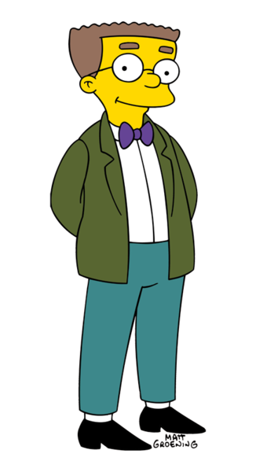
DIRIGENTE
(art 247 comma 1. a) DPR 90/2010)
(art 103 b. circolare SMM 1062)
Il lavoratore militare o civile che, ancorché non dotato di qualifica dirigenziale, in ragione delle competenze professionali e dei poteri gerarchici e funzionali attribuiti e in relazione all’effettivo elevato livello di autonomia, sia responsabile di unità organizzative con rilevanza interna o esterna dell’Amministrazione della difesa e, in tale veste, attua le direttive del datore di lavoro organizzando l'attività lavorativa e vigilando su di essa;

Slide 51
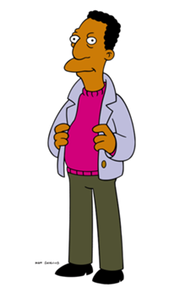
PREPOSTO
(art 247 comma 1. b) DPR 90/2010)
(art 103 b. circolare SMM 1062)
Il lavoratore militare o civile cui, in ragione delle competenze professionali e nei limiti di poteri gerarchici e funzionali adeguati alla natura dell'incarico conferitogli, fanno capo doveri di sovrintendere e sorvegliare direttamente le attività lavorative del personale dipendente, con cui intercorre un rapporto d’impiego immediato, anche temporaneo, e garantisce l'attuazione delle direttive ricevute, controllandone la corretta esecuzione ed esercitando un funzionale potere di iniziativa.

Slide 52
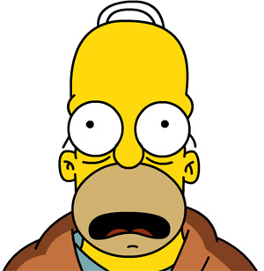
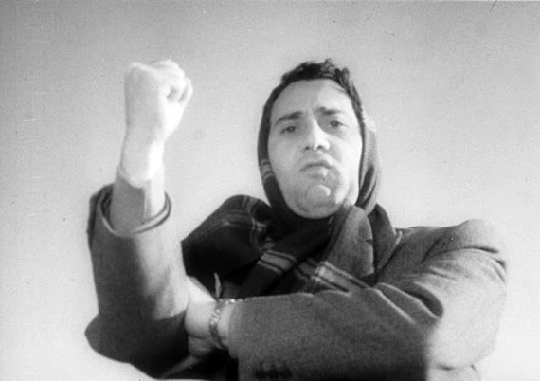
LAVORATORI
?

Slide 53
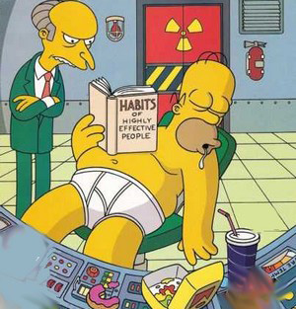
SERVIZIO PREVENZIONE E PROTEZIONE
(art 249 DPR 90/2010)
(art 103 c. circolare SMM 1062)
Il servizio di prevenzione e protezione dai rischi di lavoro, costituisce l’insieme delle persone e dei mezzi preposti all’attività di prevenzione e protezione dai rischi professionali per i lavoratori.
Il servizio deve essere istituito ed organizzato, a cura del Titolare “datore di lavoro”, all’interno di tutti i Comandi ed Enti in ottemperanza ai criteri elencati nell’art. 249 del T.U. e costituito esclusivamente da personale militare e/o civile dell’A.D. in possesso delle capacità e dei requisiti professionali di cui all’art. 32 del D.Lgs. 81/08, nonché di adeguato livello di sicurezza (NOS).

Slide 54
SERVIZIO PREVENZIONE E PROTEZIONE
Responsabile e addetti
(art 103 d. circolare SMM 1062)
Il RSPP è la persona in possesso delle capacità e dei requisiti professionali indicati all’art. 32 del D.Lgs. 81/08, designata dal datore di lavoro, a cui risponde, per dirigere il servizio di prevenzione e protezione dai rischi.
A bordo delle UU.NN., in conformità con le indicazioni contenute nel Capitolo 10, la designazione del RSPP, che coincide con il Comandante in II^, è effettuata con l’ordine di movimento di MARIUGP.
Sono Addetti al servizio di prevenzione e protezione le persone in possesso delle capacità e dei requisiti professionali indicati nel medesimo art. 32, sempre designate dal datore di lavoro.

Slide 55
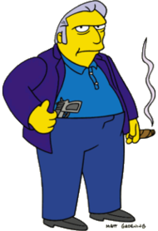
RAPPRESENTANTE DEI LAVORATORI PER LA SICUREZZA
(art 250 DPR 90/2010)
(art 103 e. circolare SMM 1062)
È la persona eletta o designata per rappresentare i lavoratori per quanto concerne gli aspetti della salute e della sicurezza durante il lavoro. Sono designati dal datore di lavoro su proposta non vincolante degli organi della rappresentanza militare.
Devono essere in possesso dei requisiti previsti.

Slide 56
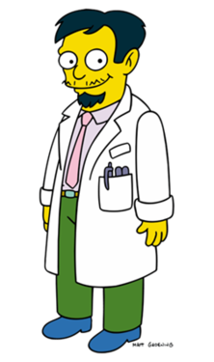
MEDICO COMPETENTE
(art 257 DPR 90/2010)
(art 103 f. circolare SMM 1062)
Medico in possesso di uno dei titoli e dei requisiti formativi e professionali di cui all’art. 38 del D.Lgs. 81/08, che collabora con il datore di lavoro alla valutazione dei rischi ed alla elaborazione del relativo documento. E’ designato dalla Direzione di Sanità competente per territorio/area e formalmente incaricato dal datore di lavoro per effettuare la sorveglianza sanitaria e per tutti gli altri compiti previsti dal Decreto.

Slide 57
IL TESTO UNICO
PRINCIPALI FIGURE INDIVIDUATE
DATORE
DI LAVORO
SPP
DIRIGENTI
PREPOSTI
MEDICO
COMPETENTE
LAVORATORI
RLS

Slide 58
IL TESTO UNICO
OBBLIGHI DI DATORE DI LAVORO, DIRIGENTI, PREPOSTI
Il Datore di lavoro
I Dirigenti
(capigruppo)
I preposti
(responsabili dei servizi)
esercita
organizzano
sovrintendono
hanno il dovere di
attuazione
degli obblighi e degli
adempimenti di sicurezza
hanno il dovere di
vigilanza
sull’attuazione degli obblighi
e degli adempimenti di sicurezza
(c.d. vigilanza oggettiva)
sull’osservanza da parte
dei singoli lavoratori
(c.d. vigilanza soggettiva)

Slide 59
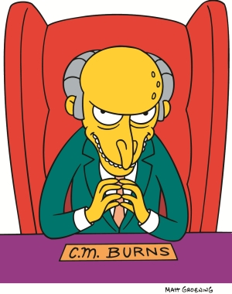
OBBLIGHI DEL DATORE DI LAVORO
D. Lgs. 81/2008
art. 17: Obblighi del Datore di lavoro non delegabili
Il datore di lavoro non può delegare le seguenti attività:
la valutazione di tutti i rischi con la conseguente elaborazione del documento di valutazione dei rischi
la designazione del responsabile del servizio di prevenzione e protezione dai rischi;

Slide 60
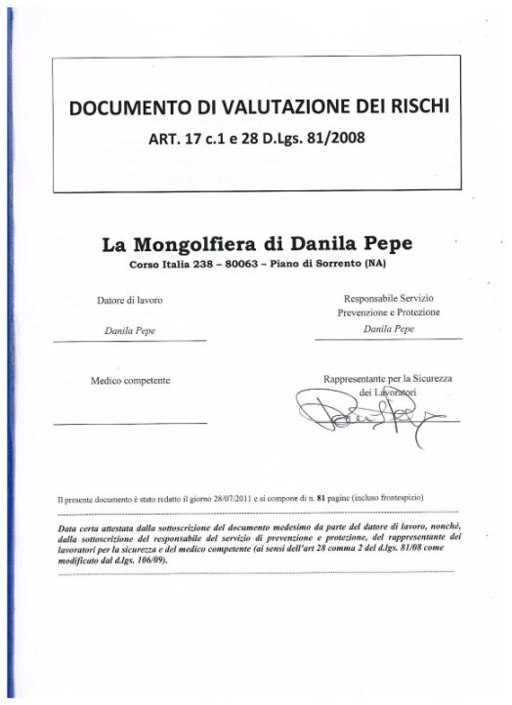
OBBLIGHI DEL DATORE DI LAVORO
D. Lgs. 81/2008
art. 28: Valutazione dei rischi
La valutazione dei rischi deve riguardare tutti i rischi per la sicurezza e la salute dei lavoratori, ivi compresi quelli riguardanti gruppi di lavoratori esposti a rischi particolari, tra cui anche quelli collegati allo stress lavoro-correlato, anche nella scelta delle attrezzature di lavoro e delle sostanze o dei preparati chimici impiegati, nonché nella sistemazione dei luoghi di lavoro.
A conclusione della valutazione deve essere redatto il Documento di Valutazione dei Rischi (DVR)

Slide 61
OBBLIGHI DEL DATORE DI LAVORO
E DEL DIRIGENTE
D. Lgs. 81/2008
art. 18: Obblighi del Datore di lavoro e del Dirigente
Nominare il medico competente
Designare i lavoratori addetti alla lotta antincendio
Affidare i compiti in base allo stato di salute dei lavoratori
Fornire i necessari e idonei DPI
Fare in modo che solo il personale addestrato acceda ad attività a rischio

Slide 62
OBBLIGHI DEL DATORE DI LAVORO
E DEL DIRIGENTE
D. Lgs. 81/2008
art. 18: Obblighi del Datore di lavoro e del Dirigente
Richiedere ai lavoratori l’asservanza delle norme e delle disposizioni
Inviare i lavoratori alla visita medica entro le scadenze
Dare istruzioni per le procedure di evacuazione
Adempiere agli obblighi di formazione ed informazione dei lavoratori
Elabora il DUVRI
Convocare la riunione periodica

Slide 63
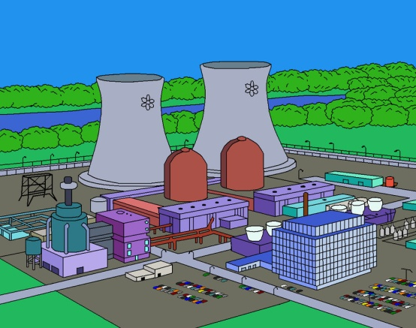
OBBLIGHI DEL DATORE DI LAVORO
E DEL DIRIGENTE
D. Lgs. 81/2008
art. 18: Obblighi del Datore di lavoro e del Dirigente
Gli obblighi relativi agli interventi strutturali e di manutenzione necessari per assicurare, la sicurezza dei locali e degli edifici assegnati in uso a pubbliche amministrazioni o a pubblici uffici, ivi comprese le istituzioni scolastiche ed educative, restano a carico dell’amministrazione tenuta, per effetto di norme o convenzioni, alla loro fornitura e manutenzione. In tale caso gli obblighi previsti dal presente Decreto Legislativo, relativamente ai predetti interventi, si intendono assolti, da parte dei dirigenti o funzionari preposti agli uffici interessati, con la richiesta del loro adempimento all’amministrazione competente o al soggetto che ne ha l’obbligo giuridico.

Slide 64
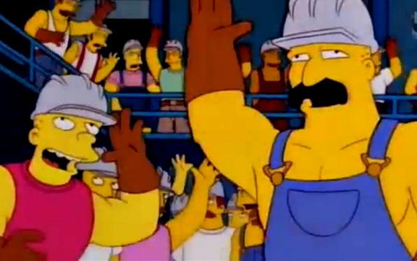
OBBLIGHI DEI LAVORATORI
D.lgs. 9 aprile 2008, n. 81 e s.m.i.
art. 20: Obblighi dei lavoratori
Comma 1
Ogni lavoratore deve prendersi cura della propria salute e sicurezza e di quella delle altre persone presenti sul luogo di lavoro, su cui ricadono gli effetti delle sue azioni o omissioni, conformemente alla sua formazione, alle istruzioni e ai mezzi forniti dal datore di lavoro.

Slide 65
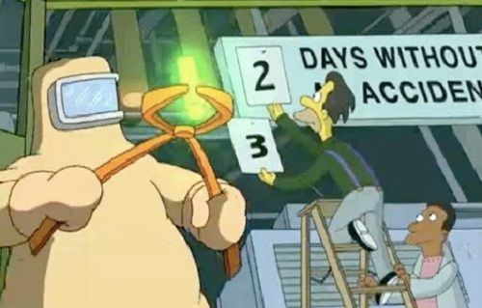
OBBLIGHI DEI LAVORATORI
D.lgs. 9 aprile 2008, n. 81 e s.m.i.
art. 20: Obblighi dei lavoratori
Comma 2
I lavoratori devono in particolare:
contribuire, insieme al datore di lavoro, ai dirigenti e ai preposti, all’adempimento degli obblighi previsti a tutela della salute e sicurezza sui luoghi di lavoro;
osservare le disposizioni e le istruzioni impartite dal datore di lavoro, dai dirigenti e dai preposti, ai fini della protezione collettiva ed individuale;
utilizzare correttamente le attrezzature di lavoro, le sostanze e i preparati pericolosi, i mezzi di trasporto e, nonché i dispositivi di sicurezza;
utilizzare in modo appropriato i dispositivi di protezione messi a loro disposizione;

Slide 66
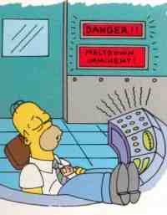
OBBLIGHI DEI LAVORATORI
D.lgs. 9 aprile 2008, n. 81 e s.m.i.
art. 20: Obblighi dei lavoratori
Comma 2
I lavoratori devono in particolare:
segnalare immediatamente al datore di lavoro, al dirigente o al preposto le deficienze dei mezzi e dei dispositivi di cui alle lettere c) e d), nonché qualsiasi eventuale condizione di pericolo di cui vengano a conoscenza, adoperandosi direttamente, in caso di urgenza, nell’ambito delle proprie competenze e possibilità e fatto salvo l’obbligo di cui alla lettera f) per eliminare o ridurre le situazioni di pericolo grave e incombente, dandone notizia al rappresentante dei lavoratori per la sicurezza;
non rimuovere o modificare senza autorizzazione i dispositivi di sicurezza o di segnalazione o di controllo;

Slide 67
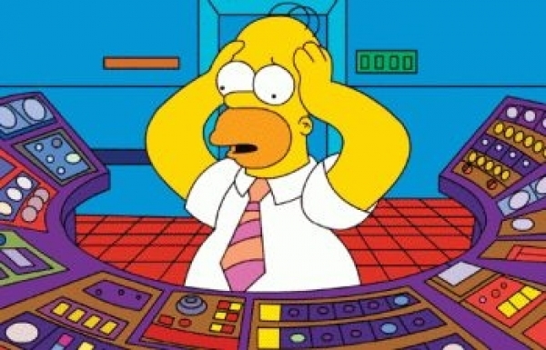
OBBLIGHI DEI LAVORATORI
D.lgs. 9 aprile 2008, n. 81 e s.m.i.
art. 20: Obblighi dei lavoratori
Comma 2
I lavoratori devono in particolare:
non compiere di propria iniziativa operazioni o manovre che non sono di loro competenza ovvero che possono compromettere la sicurezza propria o di altri lavoratori;
partecipare ai programmi di formazione e di addestramento organizzati dal datore di lavoro;
sottoporsi ai controlli sanitari previsti dal presente Decreto Legislativo o comunque disposti dal medico competente.

Slide 68
OBBLIGHI DEI LAVORATORI
D.lgs. 9 aprile 2008, n. 81 e s.m.i.
art. 20: Obblighi dei lavoratori
Comma 3
I lavoratori di aziende che svolgono attività in regime di appalto o subappalto, devono esporre apposita tessera di riconoscimento, corredata di fotografia, contenente le generalità del lavoratore e l’indicazione del datore di lavoro. Tale obbligo grava anche in capo ai lavoratori autonomi che esercitano direttamente la propria attività nel medesimo luogo di lavoro, i quali sono tenuti a provvedervi per proprio conto.

Slide 69
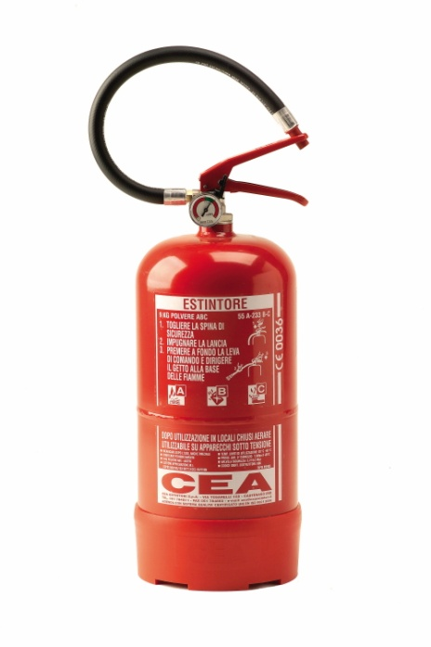
OBBLIGHI DEI LAVORATORI
D.lgs. 9 aprile 2008, n. 81 e s.m.i.
art. 43: Disposizioni generali
Comma 3
I lavoratori non possono, se non per giustificato motivo, rifiutare la designazione quali incaricati per la prevenzione e lotta antincendio. Essi devono essere formati, essere in numero sufficiente e disporre di attrezzature adeguate, tenendo conto delle dimensioni e dei rischi specifici dell’azienda o dell’unità produttiva. Con riguardo al personale della Difesa la formazione specifica svolta presso gli istituti o la scuole della stessa Amministrazione è abilitativa alla funzione di addetto alla gestione delle Emergenze.

Slide 70
RIUNIONE PERIODICA
D.lgs. 9 aprile 2008, n. 81 e s.m.i.
Art. 35: Riunione periodica
Comma 1
Nelle aziende e nelle unità produttive che occupano più di 15 lavoratori, il datore di lavoro, direttamente o tramite il servizio di prevenzione e protezione dai rischi, indice almeno una volta all’anno una riunione cui partecipano:
a) il datore di lavoro o un suo rappresentante;
b) il responsabile del servizio di prevenzione e protezione dai rischi;
c) il medico competente, ove nominato;
d) il rappresentante dei lavoratori per la sicurezza.

Slide 71
RIUNIONE PERIODICA
D.lgs. 9 aprile 2008, n. 81 e s.m.i.
Art. 35: Riunione periodica
Comma 2
Nel corso della riunione il datore di lavoro sottopone all’esame dei partecipanti:
il documento di valutazione dei rischi;
l’andamento degli infortuni e delle malattie professionali e della sorveglianza sanitaria;
i criteri di scelta, le caratteristiche tecniche e l’efficacia dei dispositivi di protezione individuale;
i programmi di informazione e formazione dei dirigenti, dei preposti e dei lavoratori ai fini della sicurezza e della protezione della loro salute.

Slide 72
RIUNIONE PERIODICA
D.lgs. 9 aprile 2008, n. 81 e s.m.i.
Art. 35: Riunione periodica
Comma 3
Nel corso della riunione possono essere individuati:
codici di comportamento e buone prassi per prevenire i rischi di infortuni e di malattie professionali;
obiettivi di miglioramento della sicurezza complessiva sulla base delle linee guida per un sistema di gestione della salute e sicurezza sul lavoro.

Slide 73
RIUNIONE PERIODICA
D.lgs. 9 aprile 2008, n. 81 e s.m.i.
Art. 35: Riunione periodica
Comma 4 e 5
4. La riunione ha altresì luogo in occasione di eventuali significative variazioni delle condizioni di esposizione al rischio, compresa la programmazione e l’introduzione di nuove tecnologie che hanno riflessi sulla sicurezza e salute dei lavoratori.
5. Della riunione deve essere redatto un verbale che è a disposizione dei partecipanti per la sua consultazione.

Slide 74
IL TESTO UNICO
RESPONSABILITA’
L’individuazione dei soggetti chiamati ad occuparsi di sicurezza in un luogo di lavoro viene condotta sulla base di tre principi fondamentali
Personalità della responsabilità penale
Responsabilizzazione dei detentori del potere
Principio di effettività

Slide 75
IL TESTO UNICO
1. PERSONALITA’ DELLA RESPONSABILITA’ PENALE
Il Legislatore italiano ha stabilito di sanzionare penalmente le violazioni in materia antinfortunistica, anche nel d.lgs. n. 81/08.
Nel sistema giuridico italiano la responsabilità penale è personale (art. 27 Costituzione), quindi risponde davanti alla legge la persona fisica che ha adottato una condotta violatrice di una o più disposizioni sanzionabili penalmente
E’ bene sottolineare che le condotte possono essere attive-commissive oppure omissive e la maggioranza dei fatti aventi rilevanza penale in questo settore è riferibile ad una omissione, cioè da condotta in relazione alla quale non si è fatto in toto ciò che le norme impongono o nel modo in cui lo impongono.

Slide 76
IL TESTO UNICO
1. PERSONALITA’ DELLA RESPONSABILITA’ PENALE
ESEMPI DI REATI OMISSIVI:
DATORE DI LAVORO che non ha inviato i lavoratori alla visita medica entro le scadenze previste dal programma di sorveglianza sanitaria
DIRIGENTE che non ha partecipato ai corsi di formazione organizzati a cura del datore di lavoro
PREPOSTO non ha vigilato sull’ osservanza da parte dei singoli lavoratori dei loro obblighi di legge
LAVORATORE che non ha utilizzato in modo appropriato i dispositivi di protezione messi a sua disposizione

Slide 77
IL TESTO UNICO
2. RESPONSABILIZZAZIONE DEI DETENTORI DEL POTERE
La responsabilità deve essere localizzata laddove si trovano le competenze e i poteri
La responsabilità, cioè, sta esattamente lí dove stanno i poteri

Slide 78
IL TESTO UNICO
3. PRINCIPIO DI EFFETTIVITÀ
(o prevalenza della situazione reale su quella apparente)
L’individuazione dei destinatari delle norme per la prevenzione degli infortuni sul lavoro va effettuata, non attraverso la qualificazione astratta dei rapporti tra i diversi soggetti, bensì essenzialmente in concreto, tenendo conto delle mansioni e delle attività in concreto svolte da ciascun soggetto, anche di propria iniziativa (art. 299 D.Lgs. 81/08; Corte di Cassazione 9.3.2007,).
Art. 299: Esercizio di fatto di poteri direttivi
Le posizioni di garanzia relative al datore di lavoro, al dirigente e al preposto gravano altresì su colui il quale, pur sprovvisto di regolare investitura, eserciti in concreto i poteri giuridici riferiti a ciascuno dei soggetti ivi definiti (=datore di lavoro di fatto, dirigente di fatto, preposto di fatto)….

Slide 79
CIRCOLARE S.M.M. 1062/U.E.U.
ISTRUZIONI PER L’ATTUAZIONE DELLE
NORME DI LEGGE IN MATERIA DI SICUREZZA
ED IGIENE DEL LAVORO
EDIZIONE DICEMBRE 2011 – REV. BASE

Slide 80
LA VALUTAZIONE DEL RISCHIO
Valutazione globale e documentata di tutti i rischi per la salute e sicurezza dei lavoratori presenti nell’ambito dell’organizzazione in cui essi prestano la propria attività finalizzata ad individuare le adeguate misure di prevenzione e di protezione e ad elaborare il programma delle misure atte a garantire il miglioramento nel tempo dei livelli di salute e sicurezza

Slide 81
LA VALUTAZIONE DEL RISCHIO
1ª fase identificare le sorgenti pericolose presenti nei luoghi di lavoro
2ª fase individuare i potenziali rischi di esposizione del personale dipendente
3ª fase identificare gli operatori esposti, sia per i rischi per la sicurezza e sia per la salute
4ª fase stimare ed indicizzare i rischi valutati
5ª fase individuare le azioni correttive, sia preventive che protettive, necessarie per la eliminazione o la riduzione dei rischi
6ª fase indicare i tempi entro i quali bisogna realizzare le prescrizioni
7ª fase compilazione del documento

Slide 82
LA VALUTAZIONE DEL RISCHIO
4ª fase stimare ed indicizzare i rischi valutati
R = P x D
dove:
R = Rischio
D = Magnitudo (entità del danno)
P = Probabilità (che il danno si verifichi)

Slide 83
LA VALUTAZIONE DEL RISCHIO
 |  |  | Magnitudo
 |  |  | Lieve | Modesta | Grave | Molto grave
 |  |  | 1 | 2 | 3 | 4
Probabilità | Improbabile | 1 | 1 | 2 | 3 | 4
 | Possibile | 2 | 2 | 4 | 6 | 8
 | Probabile | 3 | 3 | 6 | 9 | 12
 | Molto probabile | 4 | 4 | 8 | 12 | 16
Rischio | 1-2 | Molto basso
 | 3-4 | Basso
 | 6-8 | Medio
 | 9-16 | Alto

Slide 84
LA VALUTAZIONE DEL RISCHIO
4ª fase stimare ed indicizzare i rischi valutati
R = P x D
Prevenzione Protezione

Slide 85
FORMAZIONE - INFORMAZIONE
processo educativo attraverso il quale trasferire ai lavoratori ed agli altri soggetti del sistema di prevenzione e protezione aziendale
conoscenze e procedure utili alla acquisizione di competenze per lo svolgimento in sicurezza dei rispettivi compiti in azienda e alla identificazione, alla riduzione e alla gestione dei rischi
complesso delle attività dirette a fornire conoscenze utili alla identificazione, alla riduzione e alla gestione dei rischi in ambiente di lavoro

Slide 86
MARIVIGILANZA
D.lgs. 9 aprile 2008, n. 81 e s.m.i.
TITOLO I - PRINCIPI COMUNI
CAPO II – SISTEMA ISTITUZIONALE
art. 13: Vigilanza
Comma 1 bis
“Nei luoghi di lavoro delle Forze armate, delle Forze di polizia e dei vigili del fuoco la vigilanza sulla applicazione della legislazione in materia di salute e sicurezza sul lavoro è svolta esclusivamente dai servizi sanitari e tecnici istituiti presso le predette amministrazioni”.
NO ISPETTORATO DEL LAVORO
NO ISPETTORATO SANITA’

Slide 87
MARIVIGILANZA
D.P.R. 15 marzo 2010, n. 90
TITOLO IV – SANITA’ MILITARE
CAPO I – SICUREZZA SUI LUOGHI DI LAVORO
art. 260: Istituzione dei servizi di vigilanza
Comma 1
“La vigilanza sul rispetto delle norme di legge nell'ambito delle attività e dei luoghi di cui all'articolo 259 e' effettuata, ai sensi di quanto disposto dal decreto legislativo n. 81 del 2008, e secondo le procedure e le disposizioni del decreto legislativo 19
dicembre 1994, n. 758, dal personale militare e civile dell'Amministrazione della difesa individuato secondo i criteri recati dal presente regolamento.”.
art. 261: Organizzazione dei servizi di vigilanza
art. 262: Funzioni dei servizi di vigilanza
art. 263: Personale addetto ai servizi di vigilanza

Slide 88
MARIVIGILANZA
ISTITUZIONE MARIVIGILANZA
CIRCOLARE MARIVIGILANZA
ALLEGATI CIRCOLARE MARIVIGILANZA

Slide 89
MARIVIGILANZA
COMUNICAZIONI ALL’ORGANO DI VIGILANZA
Notifica relativa alla costruzione e alla realizzazione di edifici o locali da adibire a lavorazioni industriali, nonche' gli ampliamenti e le ristrutturazioni di quelli esistenti (D.lgs. 81/08 art. 67).
Notifica preliminare di apertura cantieri temporanei e mobili (D.lgs. 81/08 art. 99).
Notifica preliminare di inizio lavori che possono comportare per i lavoratori il rischio di esposizione ad amianto ed il relativo piano di lavoro (D.lgs. 81/08 artt. 250 e 256).
Richieste di deroghe per l’utilizzo di locali chiusi/sotterranei/seminterrati. (D.lgs. 81/08 art. 65).
Richieste di deroghe per l’utilizzo di locali di altezza inferiore a 3 mt. da destinare a lavorazioni industriali (D.lgs. 81/08 art. 63 e allegato IV, punto 1.2.4).
Richieste di deroghe all’uso dei dispositivi di protezione individuale quando, per la natura del lavoro, l’utilizzazione di tali dispositivi potrebbe comportare rischi per la salute e sicurezza dei lavoratori maggiori rispetto a quanto accadrebbe senza la loro utilizzazione (D.lgs 81/08 art. 197 ).

Slide 90
MARIVIGILANZA
QUESTIONARIO MARIVIGILANZA

Slide 91
MARIVIGILANZA
PRINCIPALI OSSERVAZIONI/CARENZE RILEVATI NEI DVR
Non sono stati valutati tutti i rischi, presenti e non presenti (art. 28, comma 2, lettera a);
Il documento non è compilato secondo quanto previsto dall’ art. 28 comma 2 lettere b, c, d (programma temporale sulle misure di prevenzione da attuare in futuro per abbattere/contenere i fattori di rischio – incarichi al reparto/personale dipendente che dovrà attuare dette migliorie);
Il personale dipendente non è oggetto di formazione/informazione /addestramento o dette attività risultano insufficienti (artt. 36 e 37);
Il Documento di valutazione dei rischi non è conforme a quanto previsto dall’Art. 29, comma 1 (consultazione con medico competente e RLS nella V.R);
Non viene redatto il Verbale riunione periodica (art. 35, comma 5);
Non è stato nominato il Medico Competente (art. 18, comma 1);
Piano di sorveglianza sanitaria incompleto al personale dipendente (art. 25, comma1, lettera b);
Mancata attestazione della data certa e firma del DATORE DI LAVORO- MC – RSPP- RLS (art. 28, comma 2);

Slide 92
MARIVIGILANZA
PRINCIPALI OSSERVAZIONI/CARENZE RILEVATI NEI DVR
Omessa valutazione del rischio da mansione specifica (art. 28, comma 2, lettera f );
Mancanza schede di sicurezza degli agenti chimici pericolosi (art. 227, comma 1, lettera d);
Omessa nomina dei preposti (art. 18, comma 1, lettera b);
Mancata o incompleta redazione del piano di emergenza ed evacuazione (art. 46, comma 2);
Mancata designazione degli addetti alle emergenze e omessa formazione degli addetti (personale civile) (art. 37, comma 9 e art. 43, comma 1, lettera b);
Nella valutazione dei rischi dare particolare evidenza alle attività derivanti dal rischio “AMIANTO” e “RADON”;
Riportare in apertura del Documento l’Organigramma / Funzionigramma del Comando/Ente.

Slide 93
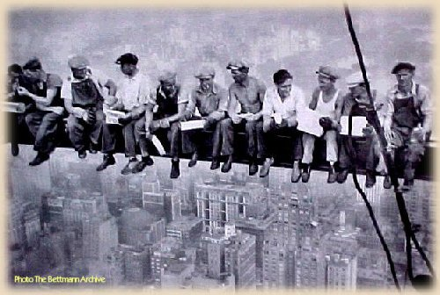

Slide 94
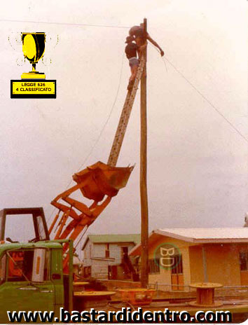

Slide 95
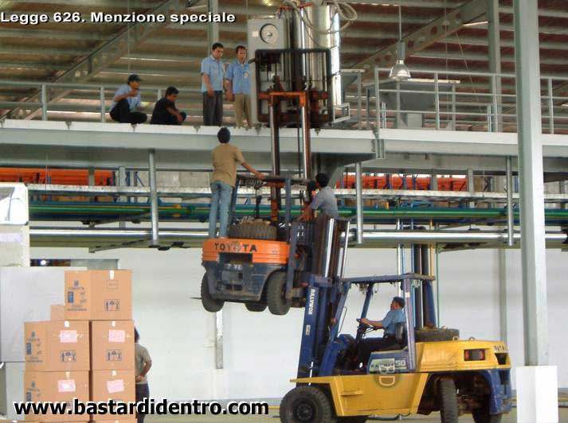

Slide 96
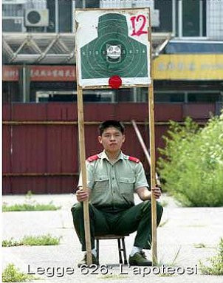

Slide 97
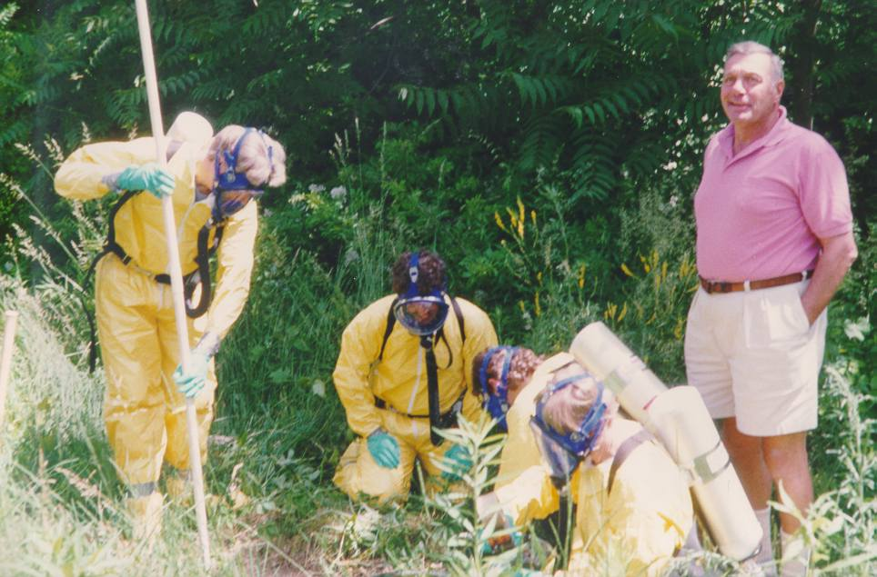

Slide 98
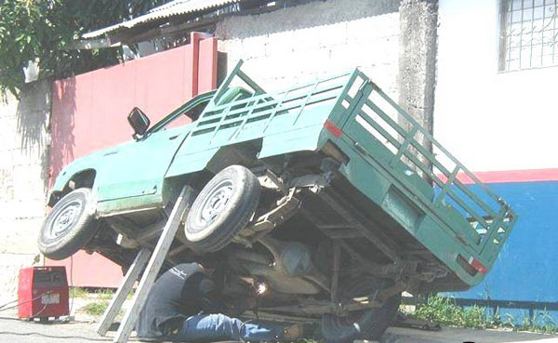

Slide 99
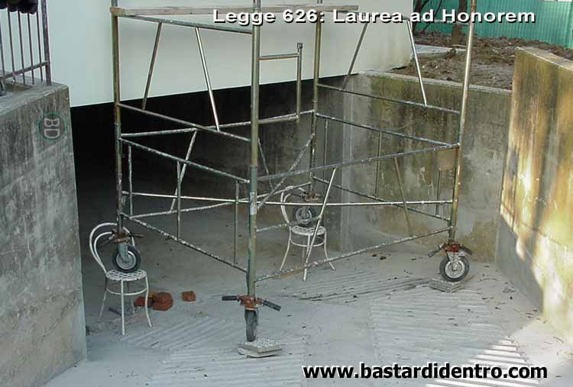

Slide 100
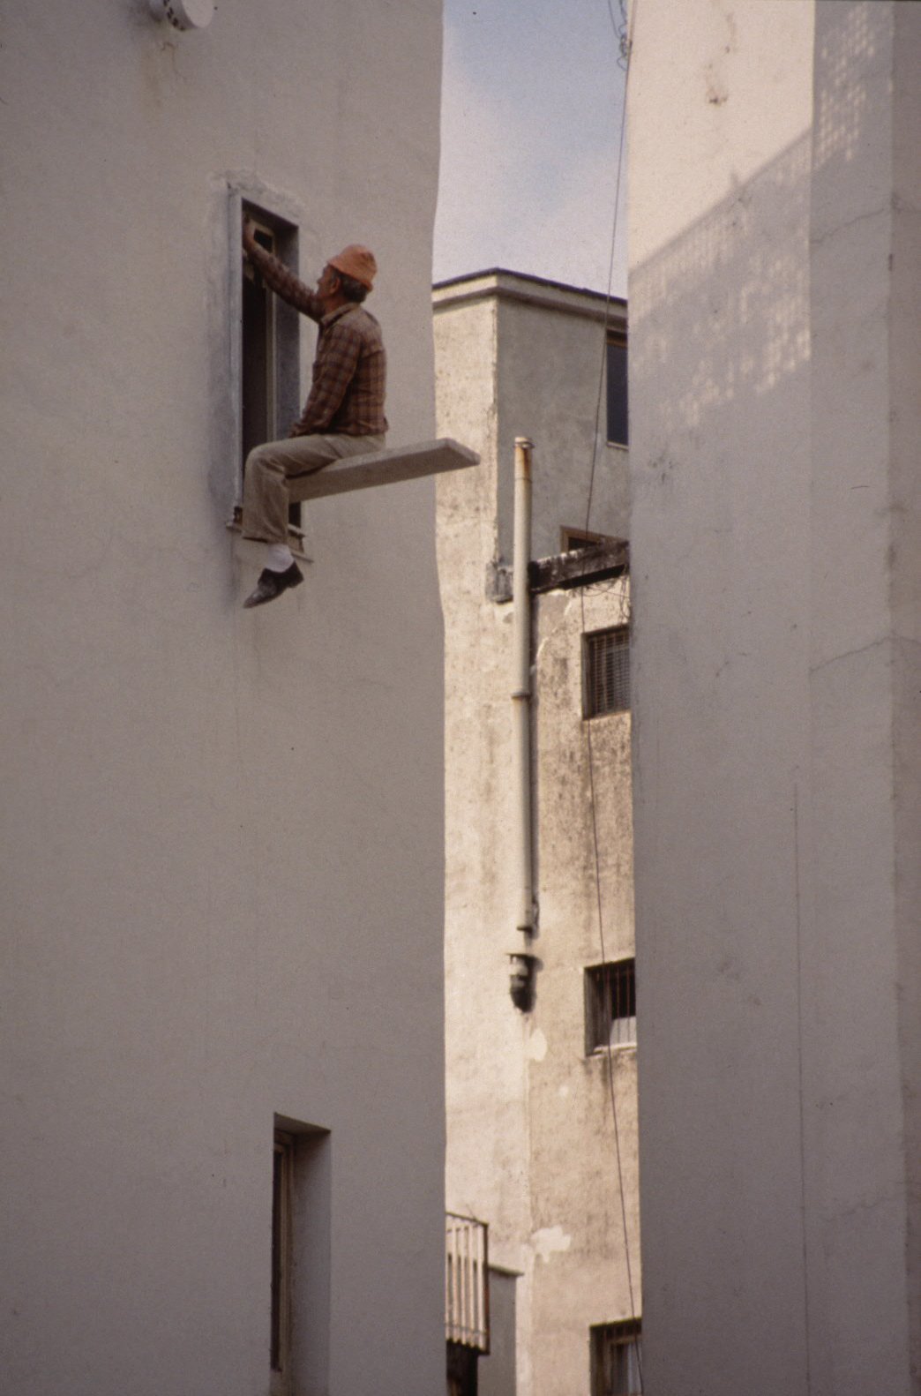

Slide 101
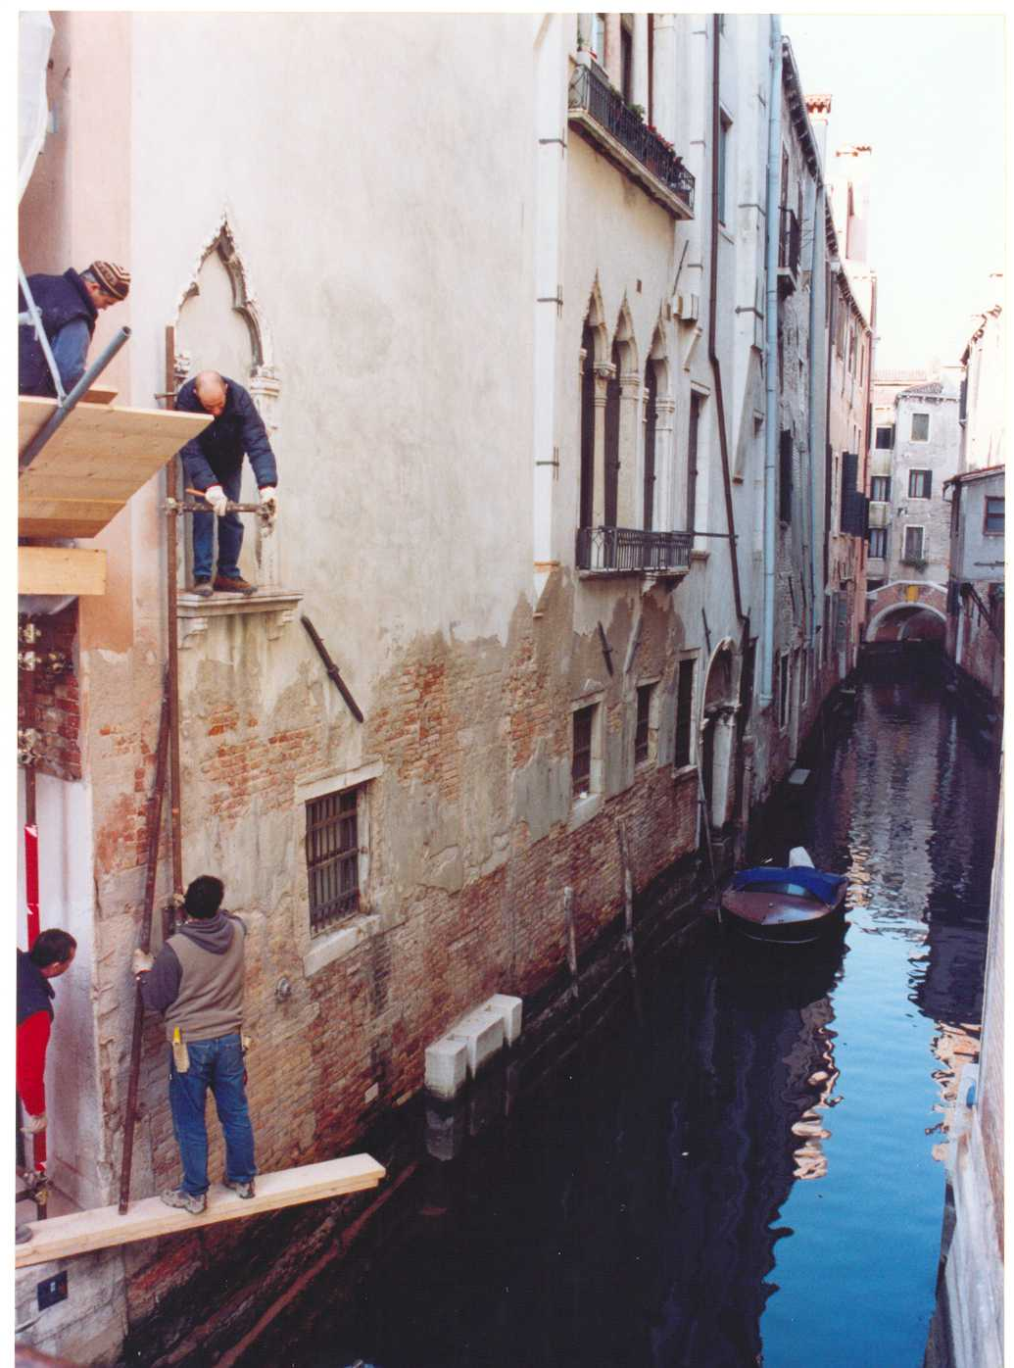

Slide 102
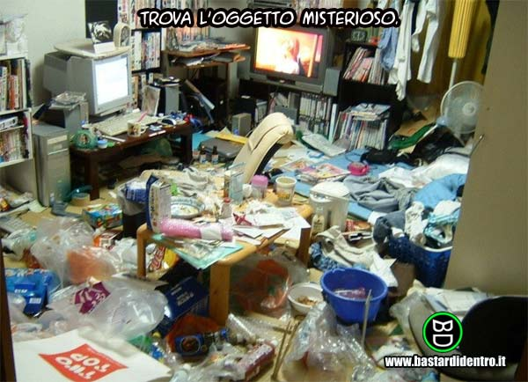

Slide 103
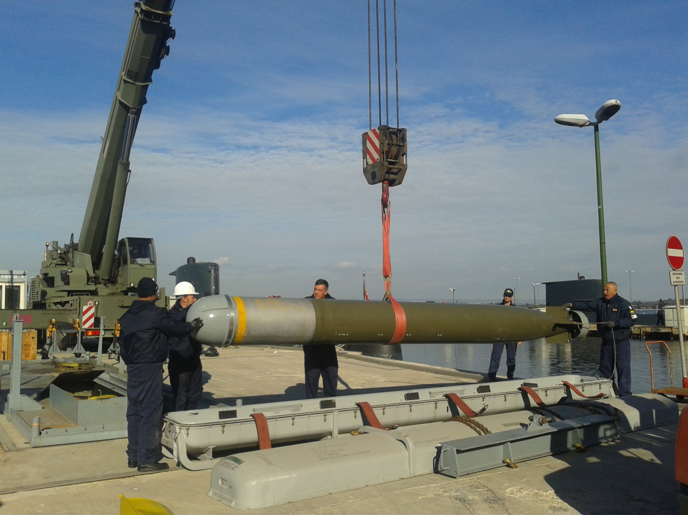

Slide 106
CORSO DI FORMAZIONE LAVORATORI IN MATERIA DI SALUTE E SICUREZZA SUI LUOGHI DI LAVORO
MODULO FORMAZIONE GENERALE (4 ORE)
09-10 giugno 2014
REPARTO SUPPORTO FORMAZIONE ADDESTRAMENTO
SERVIZIO TIRPERS
C.C. (GN) Plinio RAPANA’

